Slide 1
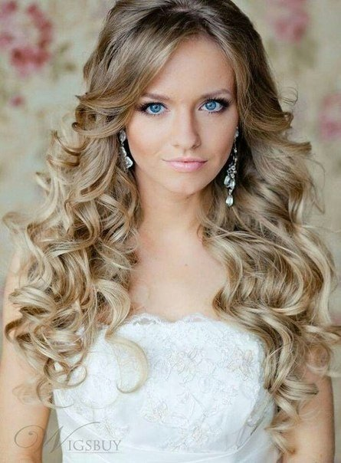
Модуль ПЕР-2.1. Укладання волосся
ПЕР-2.1.3. Виконання завивки волосся гарячим способом

Slide 2
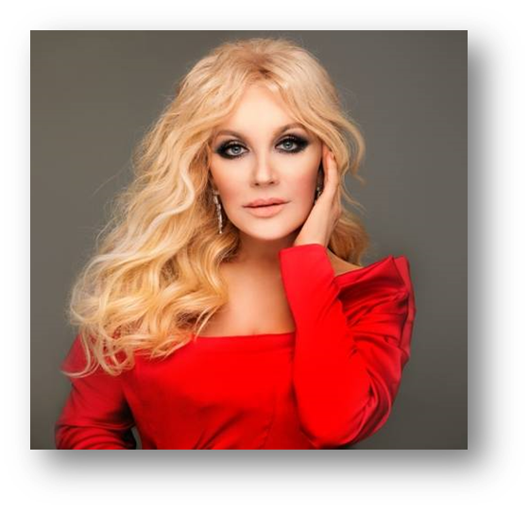
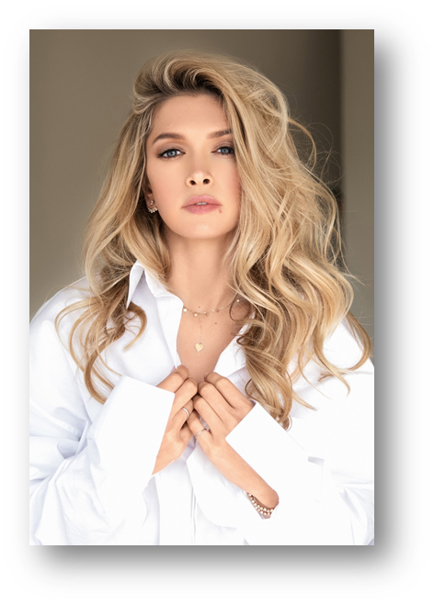
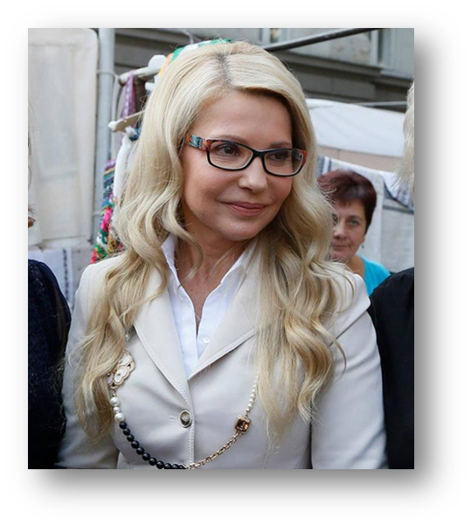
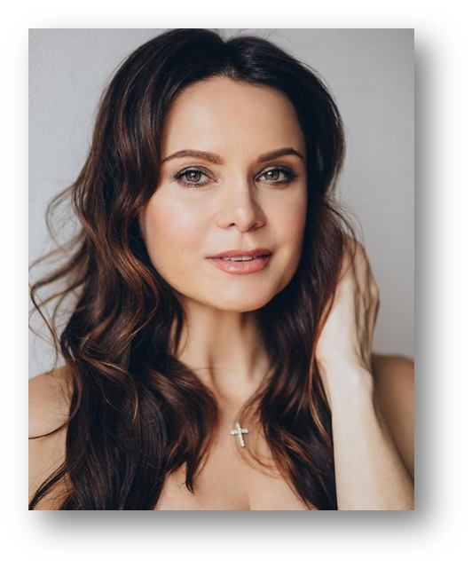
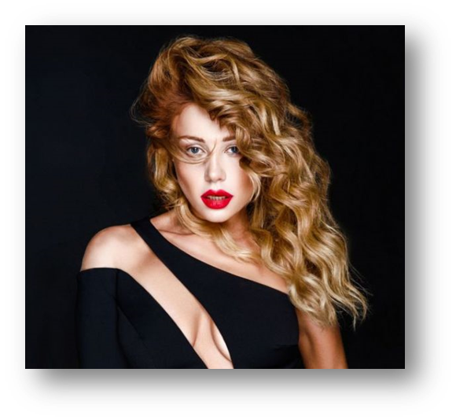
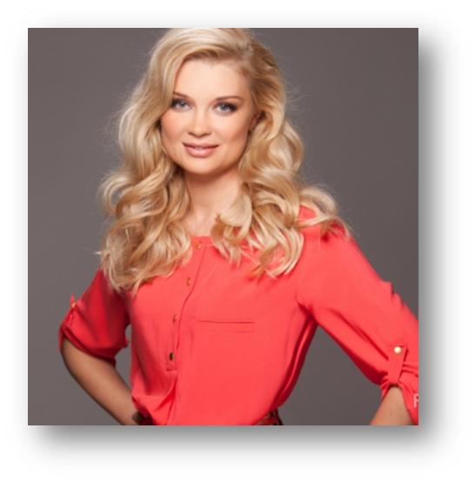

Slide 3
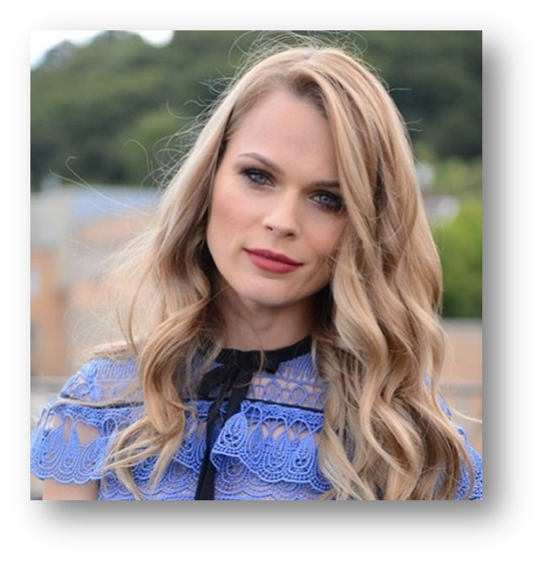

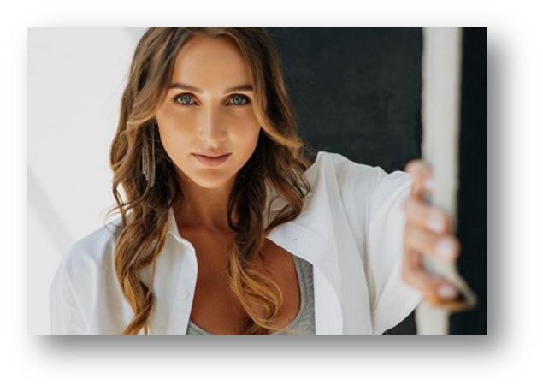
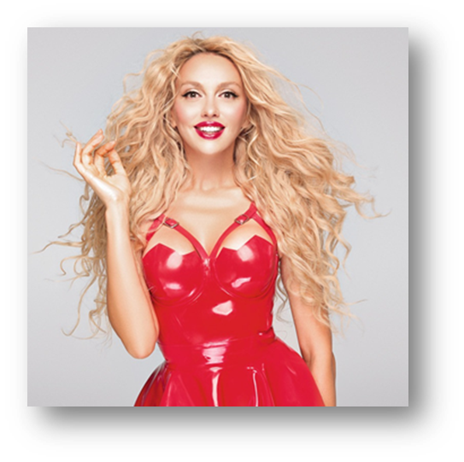
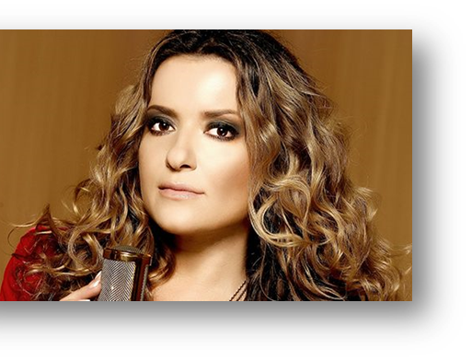
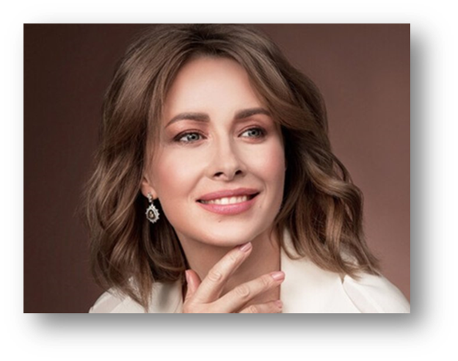

Slide 4
Тема уроку: «Виконання спіральних локонів»
Мета уроку: навчитися виконувати спіральні локони з подальшим укладанням в зачіску; підбирати необхідні матеріали та інструменти для гарячого укладання волосся; дотримуватися правил ОП та норм санітарії та гігієни при роботі в навчальній перукарні.

Slide 5
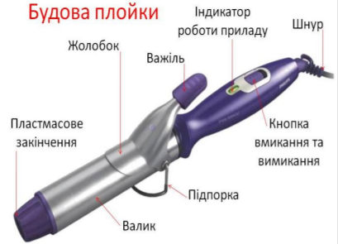
Будова класичних електричних щипців

Slide 6
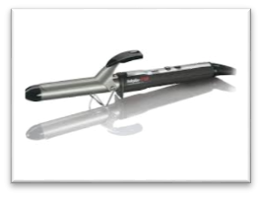
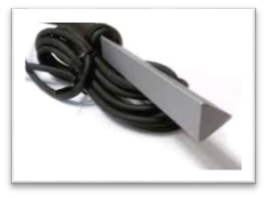
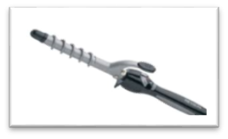
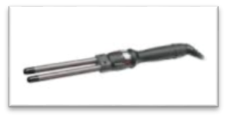
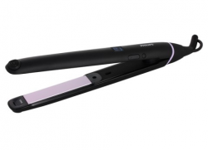
Сучасні моделі електричних щипців

Slide 7
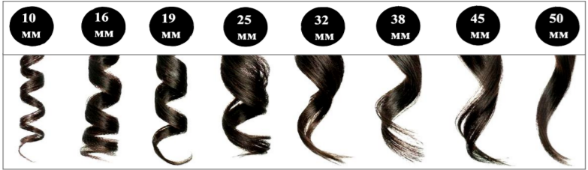
Різновиди локонів в залежності від діаметру електрощипців

Slide 8
Температура нагрівання щипців
Для тонкого, м’якого, освітленого і пошкодженого волосся - до 150°С
Для нормального нефарбованого волосся або жорсткого фарбованого – 150-180°С
Для жорсткого, товстого і негроїдного волосся – 190-200°С
Якщо щипці металеві, то температуру необхідно встановлювати на 20-30°С нижче

Slide 9
Причини неякісного укладання волосся на електрощипці
порушення технології виконання;
використання неякісних косметичних засобів для укладання;
надмірне або недостатнє застосування засобів для укладання;
невірний підбір засобів для укладання;
неврахування стану волосся клієнта;
недостатній час притискання пасма електричними щипцями;
перетримання електричних щипців на пасмі;
виконання роботи на брудному або вологому волоссі;
волосся недостатньо охолонуло після накручування;
невірно підібраний діаметр щипців;
недостатня температура нагрівання електрощипців;
невірний кут відтягнення пасом при накручуванні;
занадто широкі або товсті пасма;
заломи на кінцях пасом.

Slide 10
Інструкція з охорони праці та безпеки життєдіяльності при роботі в перукарні з електроінструментом
І. Загальні вимоги
ІІ. Вимоги безпеки перед початком роботи
ІІІ. Вимоги безпеки під час роботи
ІV. Вимоги безпеки після закінчення роботи

Slide 11
Критерії оцінювання рівня навчальних досягнень учнів на уроках виробничого навчання

